Slide 1
ONISEPDOC
Un portail documentaire pour les EPLE

Slide 2
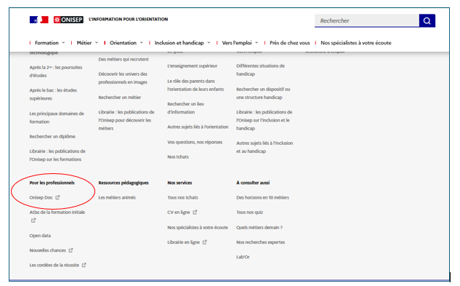
Accès à OnisepDoc
Le portail est accessible depuis la page d’accueil d’onisep.fr (bas de page)
Il a une URL propre: www.documentation.onisep.fr

Slide 3
Contenus proposés
Une Base Documentaire référençant des articles, des rapports, des statistiques …. autour des thématiques secteurs d’activité, formations et métiers, avec les URL des ressources
Des espaces centrés sur des profils utilisateurs : enseignant, professeur documentaliste, psychologue de l’éducation nationale regroupant une offre de services personnalisée
Une revue de presse
Le catalogue des publications Onisep organisé selon les rubriques du Kiosque
Des actualités thématiques reprenant également les rubriques du kiosque
Des dossiers d’actu proposant une synthèse et des ressources en lien avec le thème traité
Une veille réglementaire autour du système éducatif, des métiers, des diplômes et des certifications
Une FAQ pour faciliter l’utilisation des services proposés sur le portail

Slide 4
Des services pour les lecteurs inscrits
La création d'un compte lecteur permet de
S' abonner aux newsletters thématiques
Télécharger des notices pour les intégrer dans votre système de gestion documentaire
Direction des ressources documentaires / OnisepDoc_nov.2024

Slide 5
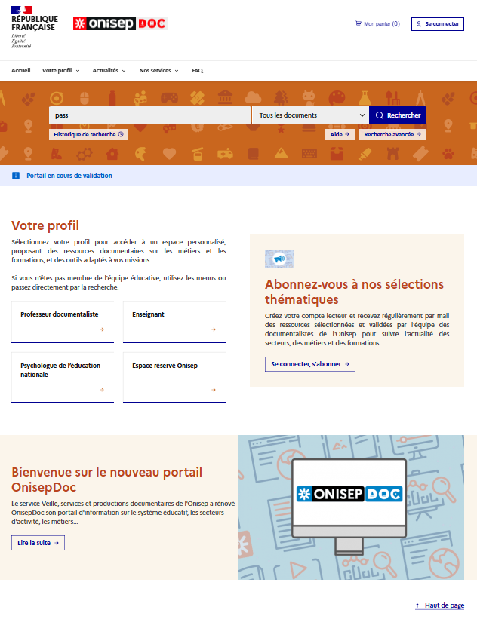
L’interface d’OnisepDoc

Slide 6
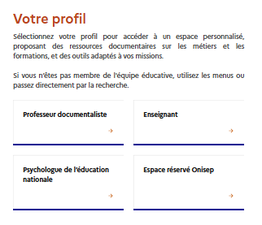
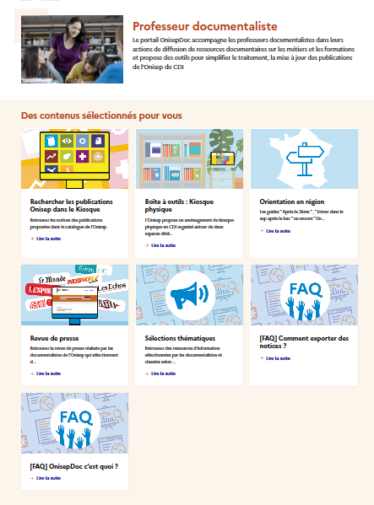
Accès profilé à l’information
Depuis la page d’accueil, vous pouvez sélectionner votre profil et accéder à un espace personnalisé proposant des ressources et des outils adaptés à vos missions

Slide 7
Accès à l’information via les menus et le moteur
Il est également possible d’accéder aux différents contenus via les menus
Ou en utilisant le moteur de recherche

Slide 8
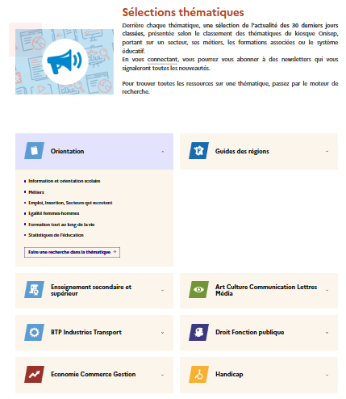
Des sélections thématiques
Dans cette rubrique, retrouvez pour 46 thématiques définies, une sélection de ressources sectionnées et validées sur des secteurs d'activité, des métiers, des formations ou du système éducatif.
En vous connectant, vous pourrez vous abonner à une plusieurs thématiques et recevoir des newsletters qui vous informeront sur toutes les nouveautés relatives aux thématiques.

Slide 9
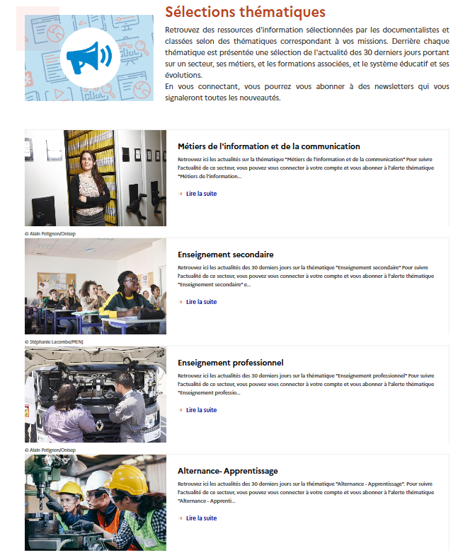
Les sélections thématiques
Depuis votre profil, vous accédez directement à un certain nombre de thématiques que les documentalistes de l'Onisep ont sélectionnées pour vous.

Slide 10
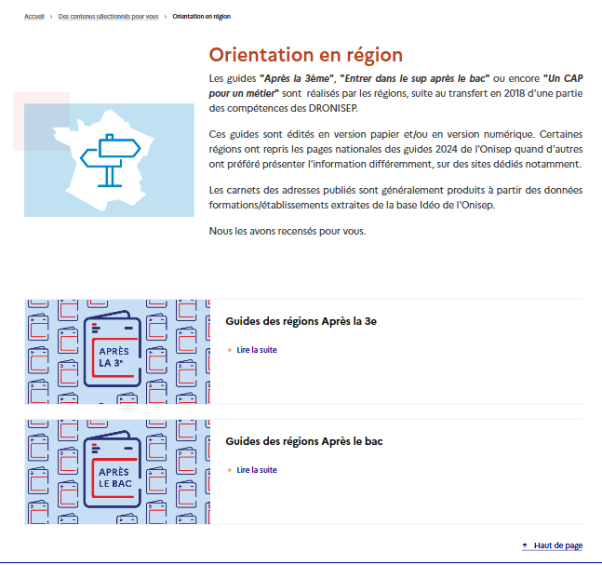
Orientation en région
Depuis votre profil, retrouvez l’inventaire des guides « Après la 3^{e »} et « Après le bac » réalisés par les régions.

Slide 11
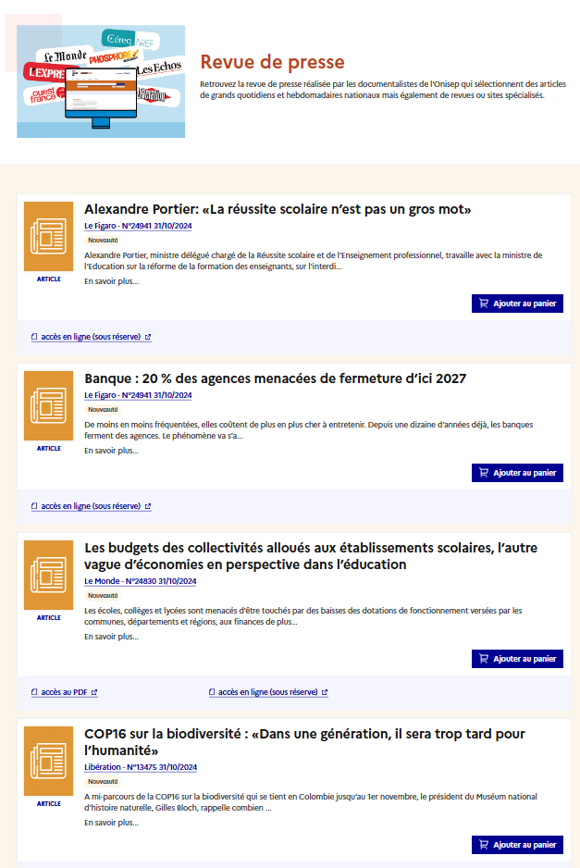
La revue de presse
Cette revue presse est réalisée par les documentalistes de l’Onisep qui sélectionnent, traitent des articles des grands quotidiens et hebdomadaires nationaux, mais également des revues ou des sites spécialisés.

Slide 12
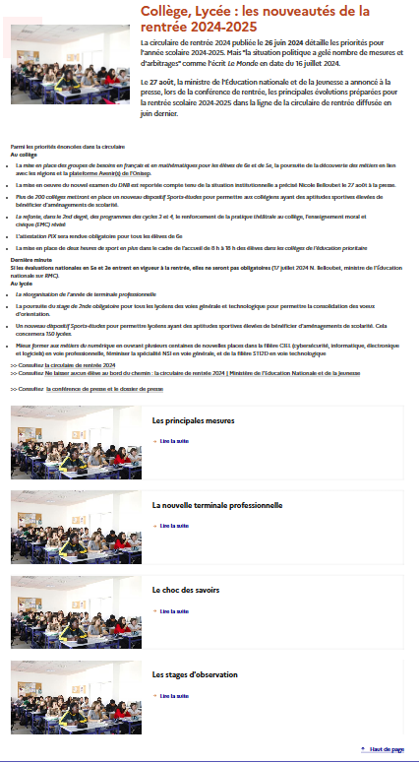
Nos dossiers d’actu
Ces dossiers thématiques sont en lien avec l’actualité en cours sur le système éducatif, les secteurs d'activité, les métiers ou les débouchés. Nos dossiers d'actu comportent une synthèse et une sélection de ressources traitées par les documentalistes.

Slide 13
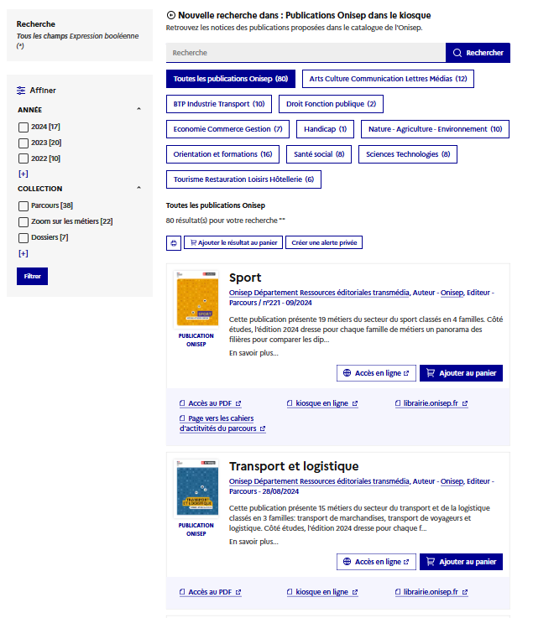
Rechercher des publications Onisep dans le Kiosque
Cette rubrique permet de retrouver facilement via un moteur dédié et des filtres toutes les publications Onisep nationales classées selon les thématiques du Kiosque.
Avec votre compte lecteur, vous êtes informés des nouvelles parutions via les newsletters « Nouvelles publications du kiosque ».
La Newsletter « kiosque complet », envoyée deux fois par an, liste toutes les ressources du kiosque.

Slide 14
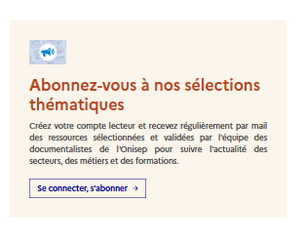
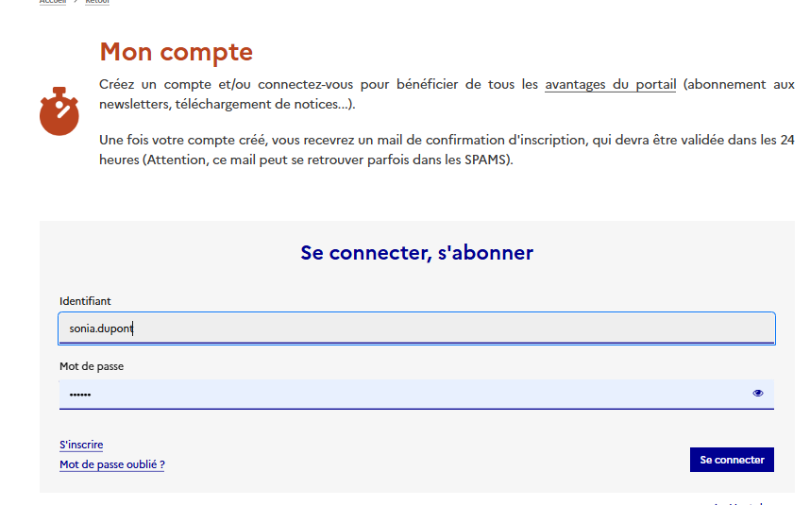
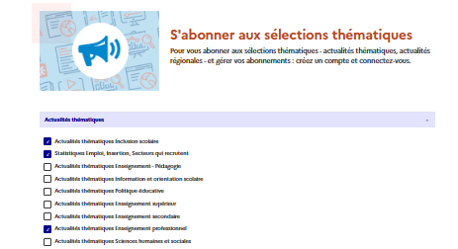
Gérer ses abonnements aux sélections thématiques (1/3)
Depuis la rubrique « Abonnez-vous à nos sélections thématiques »
1. Cliquez sur « Se connecter »
2. Identifiez-vous
3. Cochez les thématiques qui vous intéressent et cliquez sur « Enregistrer »

Slide 15
Gérer ses abonnements aux Sélections thématiques (2/3)
Depuis son Compte lecteur
1. Sur la page d’accueil, cliquez sur « Se connecter »
2. Identifiez-vous

Slide 16
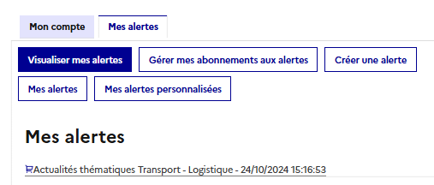
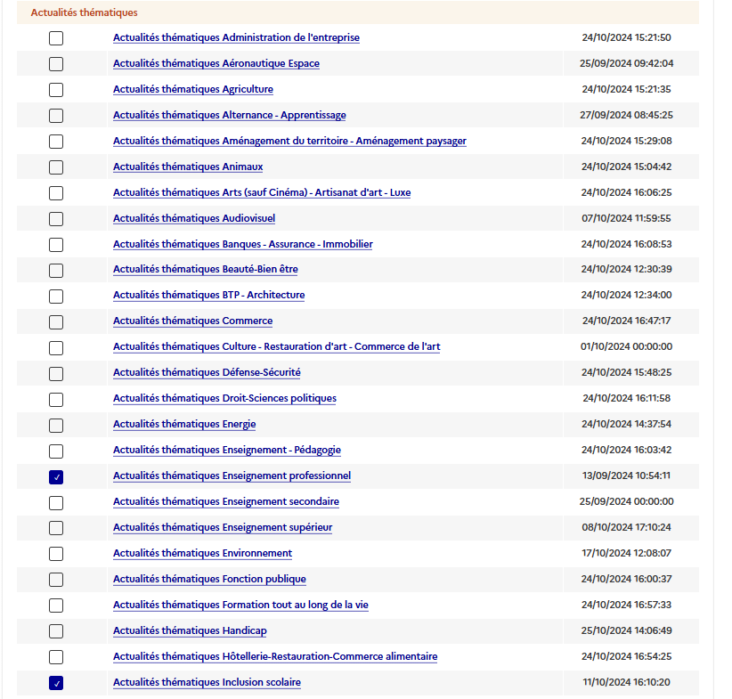
Gérer vos abonnements aux Sélections thématiques (3/3)
1 Cliquez sur « Mes alertes »
2. Puis sur « Gérer mes abonnements aux alertes »
3. Cochez ou décochez les abonnements à la liste des alertes ou Newsletters et enregistrez vos choix

Slide 17
Un service clé : le téléchargement des notices
- Le téléchargement de notices à partir du portail OnisepDoc est l’un des principaux services offerts dans le cadre de l’offre aux EPLE.
- En vous créant un compte lecteur, vous pouvez télécharger des notices et les importer dans votre logiciel de gestion documentaire.
- Cette fonctionnalité est valable non seulement pour toutes les notices du catalogue des publications Onisep mais également pour toutes les notices de la base documentaire (presse quotidienne, hebdomadaire, presse spécialisée, rapports, statistiques ... ).

Slide 18
Le téléchargement de notices
1. Connectez-vous à votre compte lecteur
Depuis la page d’accueil, cliquez sur « Se connecter »
Identifiez-vous

Slide 19
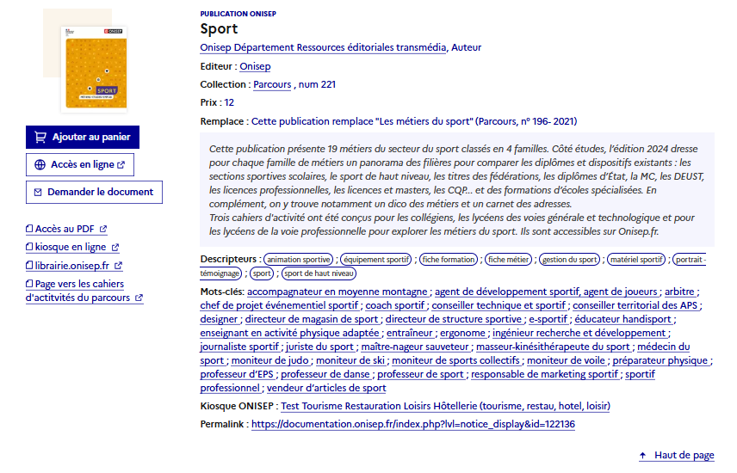
Le téléchargement de notices : les étapes (2/4)
2. Ajoutez la ou les notices dans votre panier de consultation

Slide 20
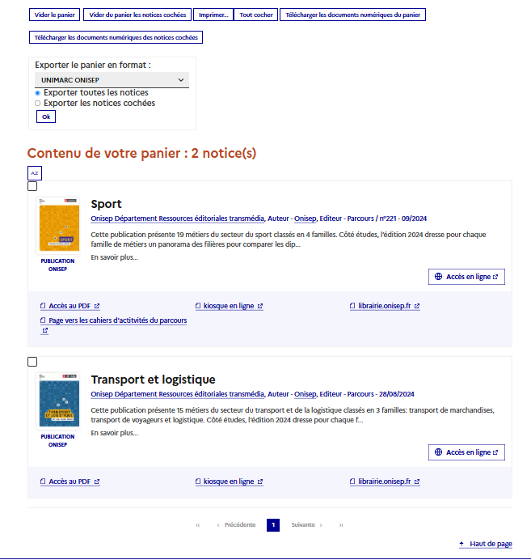
Le téléchargement de notices : les étapes (3/4)
3. Téléchargez les notices qui sont dans votre panier de consultation
A- Cliquez sur le panier de consultation pour visualiser les notices
(B. Sélection du format)
B. Sélectionner dans la zone « Exporter le panier au format », le format adapté au logiciel cible (Unimarc pour PMB, Memonotice pour BCDI)​
​​
C. Enregistrer le fichier d’export généré sur votre poste de travail​
​
D. Importer les notices dans son logiciel documentaire​

Slide 21
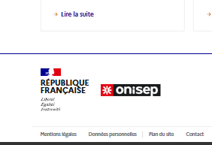
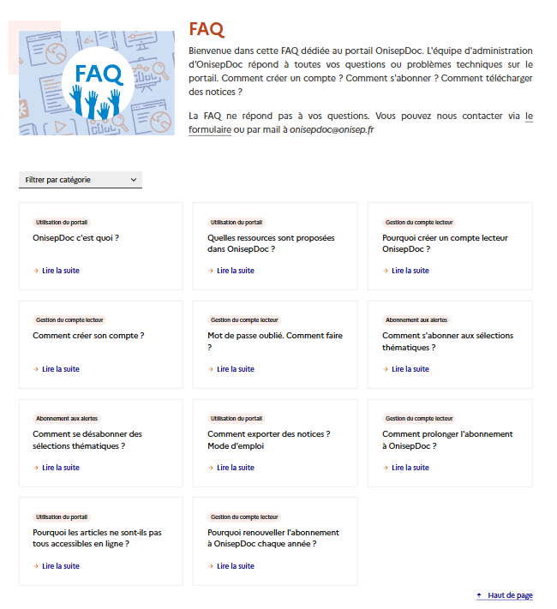
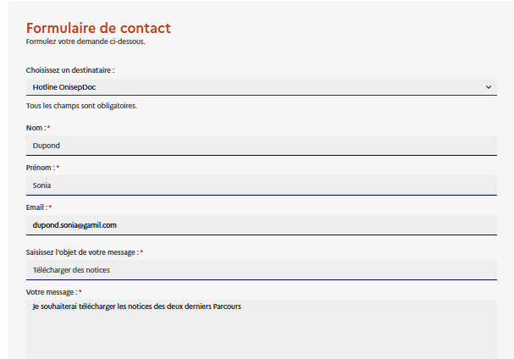
Besoin d’aide ?
1. Consultez la FAQ
2. Utilisez le formulaire de contact en bas de la page d'accueil

